Slide 1
Nuevos ‘Me Gusta’
Presentar cuántos nuevos seguidores se tuvo en el mes, comparándolo con el mes pasado.
Seguidores nuevos en el mes de enero 2018 | Seguidores total enero 2018 | Seguidores nuevos en el mes de enero 2018 | Seguidores total enero 2018
103 | 4037 | 49 | 4086

Slide 2
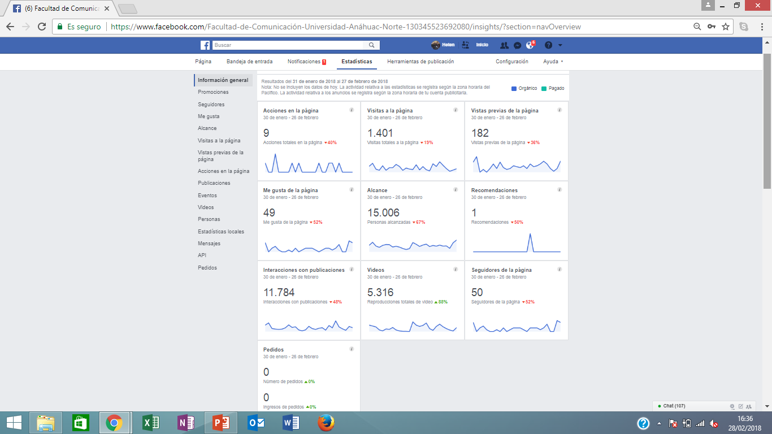

Slide 3
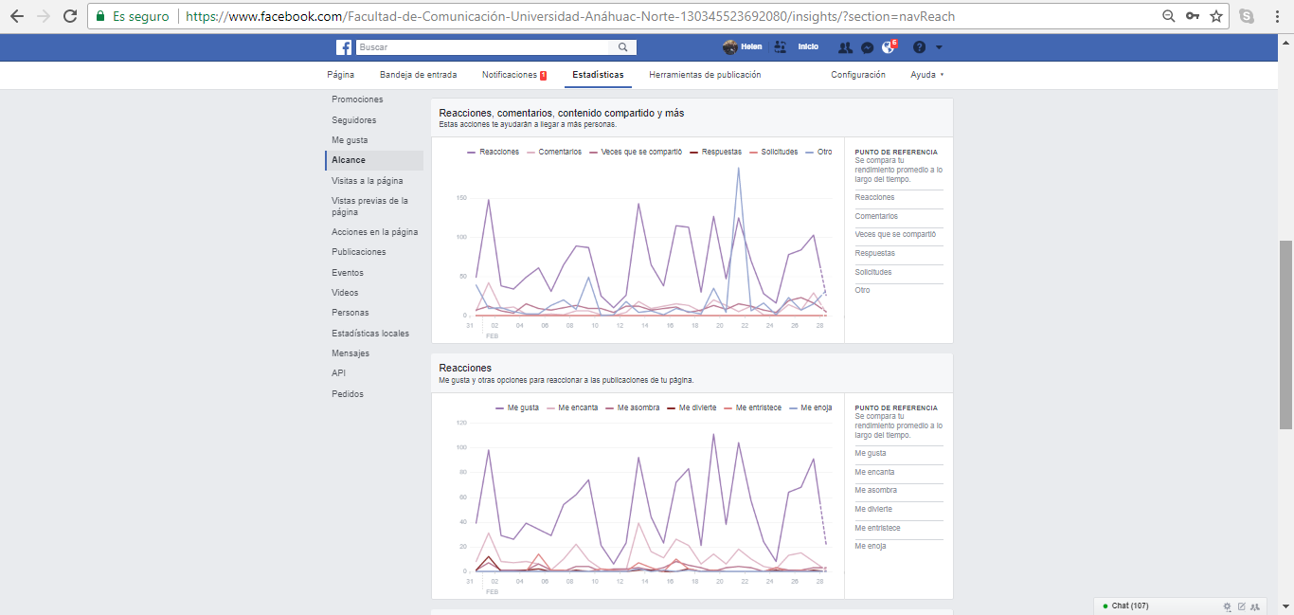

Slide 4
Interacción
Sumatoria columna E 5649

Slide 5
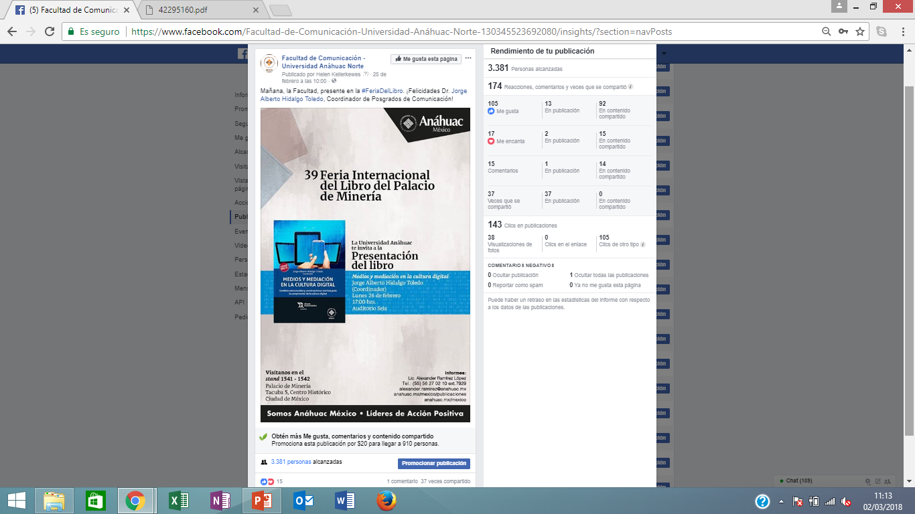

Slide 6
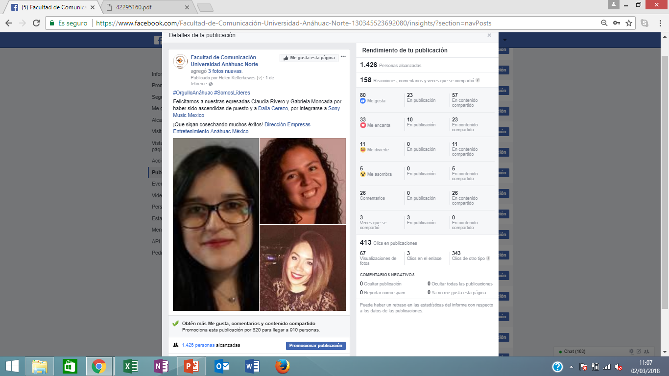

Slide 7
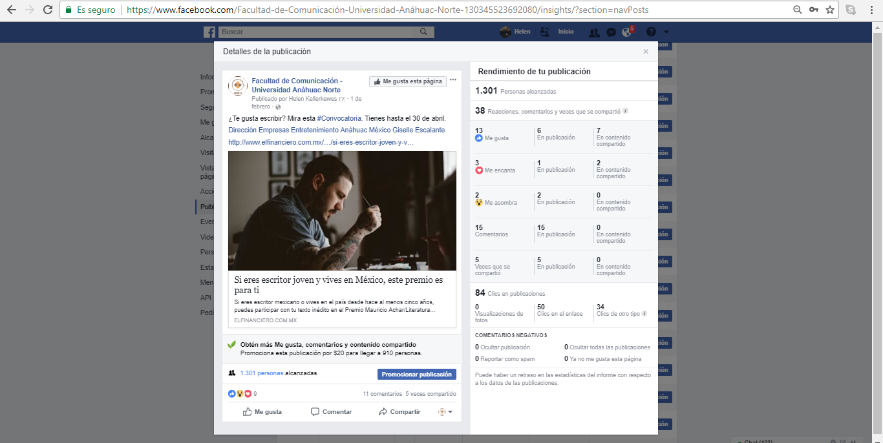

Slide 8
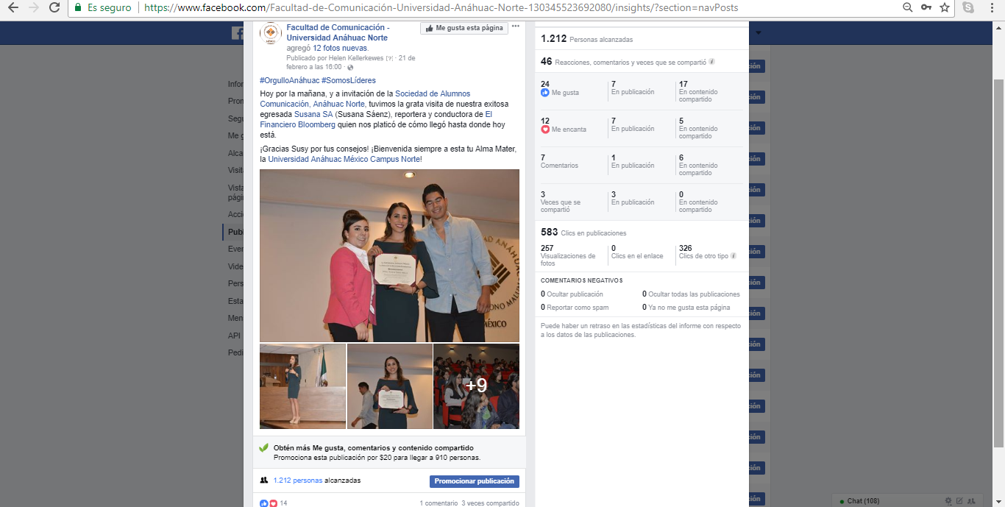

Slide 9
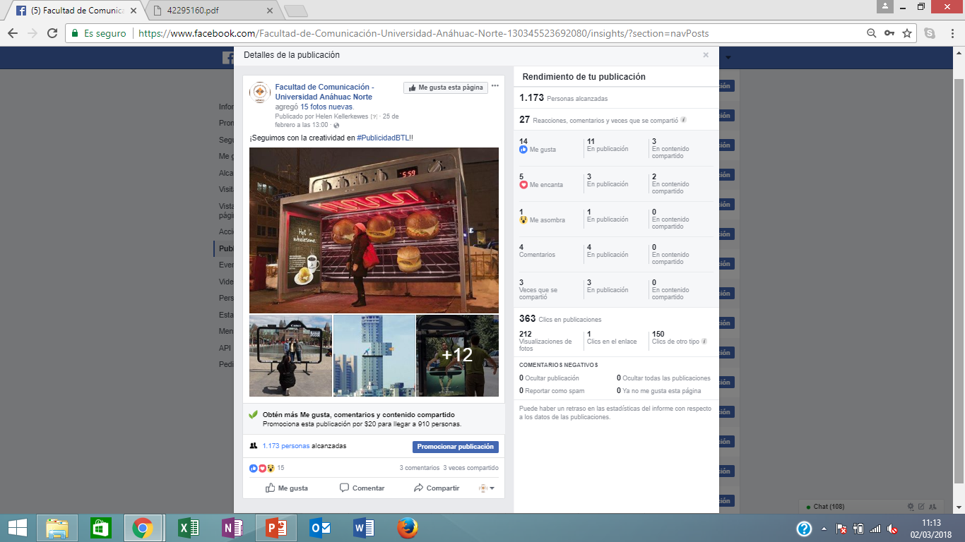

Slide 10
Nuevos Followers Twitter
Presentar cuántos nuevos seguidores se tuvo en el mes, comparándolo con el mes pasado.
Seguidores nuevos en el mes enero 2018 | Seguidores total enero 2018 | Seguidores nuevos en el mes de febrero 2018 | Seguidores total febrero 2018
-926 | 3008 | 58 | 3066

Slide 11
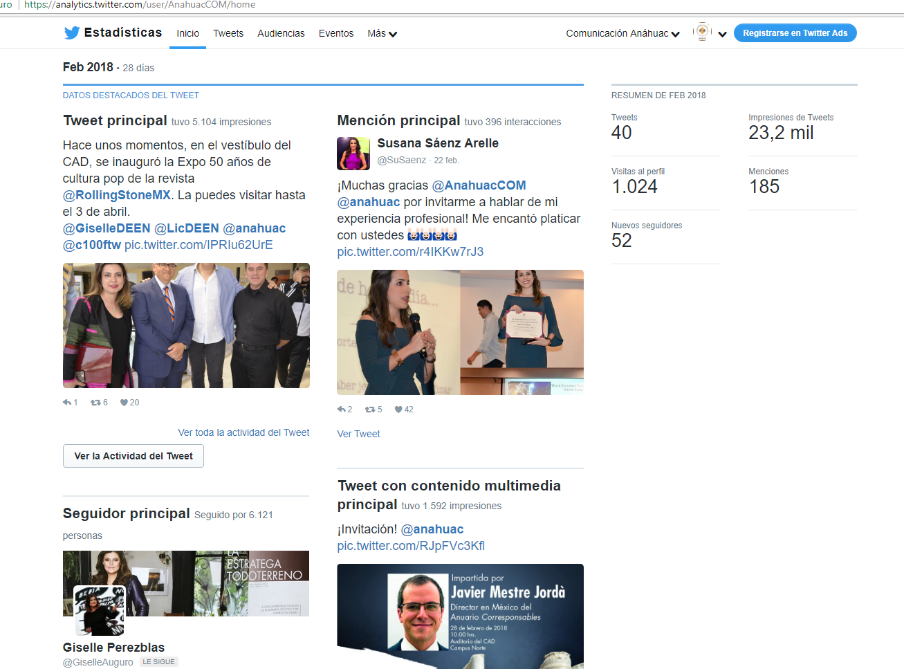

Slide 12
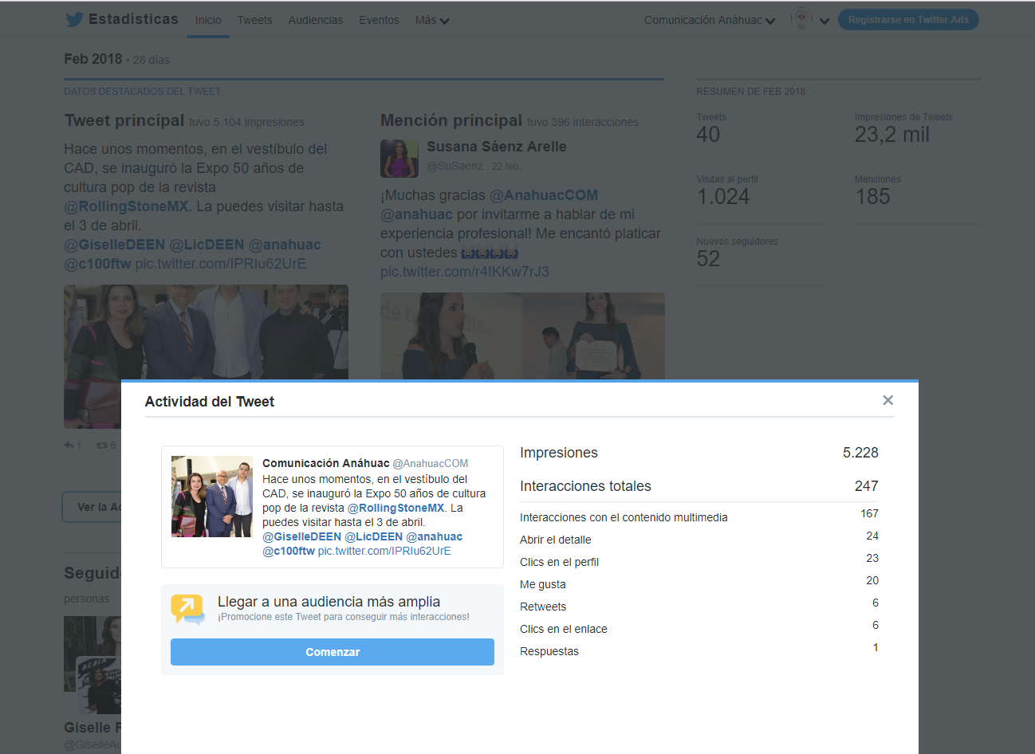

Slide 13
Conclusiones
El mayor impacto este mes ha sido, en Facebook, actividades referentes a la Facultad, tanto presentación de libro del Dr. Hidalgo, egresadas exitosas y visita de otra egresada de éxito y una convocatoria a un concurso.
En Twitter, la inauguración de la exposición 50 años de Cultura pop de la Revista Rolling Stones.

